Slide 1
BackPropagation
이석호

Slide 2
정답:

Slide 4
정답:

Slide 5
새로운 weight를 적용시킨 출력결과 :
이전의 출력값인 2보다 정답인 에 좀 더 가까와짐

Slide 6
만약에 에 대해서만 올바른 정답이 나올 때까지 신경망을
학습시키고자 한다면 이 다음에 다시 를 사용하여 그레디언트 계산하고 weight를
업데이트 시키면 된다. 즉,

Slide 8
정답:

Slide 10
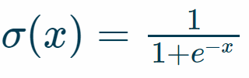
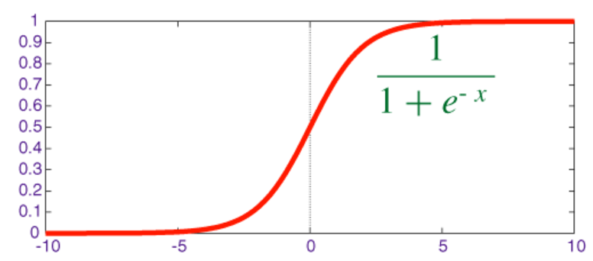
Sigmoid 함수

Slide 11
2
1

Slide 12
Sigmoid 함수의 미분

Slide 13
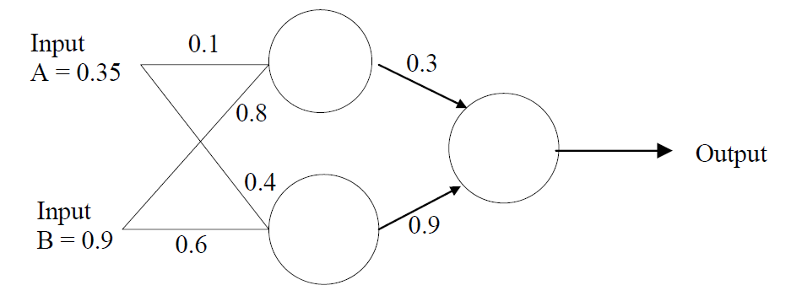

Slide 14
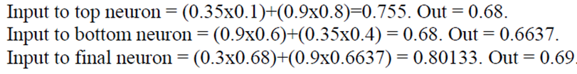

Slide 15
0.3
0.3
z
output
0.9
0.9
Loss function이 output의
변화에 의해 얼마나
변화하는가의 변화량
Loss function이 z에 의해 얼마나
변하는가 하는 변화량

Slide 16
시험문제
=0.4
C
A=3
=0.2
=0.4
E
output
=0.6
D
=0.2
=0.6
B=1

Slide 17
0.3
z
output
0.9
Loss function이 output의
변화에 의해 얼마나
변화하는가의 변화량
Loss function이 z에 의해 얼마나
변하는가 하는 변화량

Slide 18
2번 레이어
=
0.3
z
output
0.9
=
Loss function이 z에 의해 얼마나
변하는가 하는 변화량
Loss function이 에 의해 얼마나
변하는가 하는 변화량

Slide 19
=
0.3
z
output
0.9
=
Loss function이 에 의해 얼마나
변하는가 하는 변화량

Slide 20
=
0.3
z
output
0.9
=
2번 레이어의 weight
전 레이어의 2번 노드가 다음 레이어의 1번 노드에
연결된 weight

Slide 21
A
=
0.3
z
output
0.9
B
=
Loss function이 에 의해 얼마나
변하는가 하는 변화량

Slide 22
A
=
0.3
z
0.9
B
=
Loss function이 에 의해 얼마나
변하는가 하는 변화량

Slide 23
A
=
0.3
z
0.9
B
=
Loss function이 에 의해 얼마나
변하는가 하는 변화량

Slide 24
A
=
0.3
z
0.9
B
=
Loss function이 에 의해 얼마나
변하는가 하는 변화량

Slide 25
업데이트 식:

Slide 26
Loss function
output
target

Slide 27
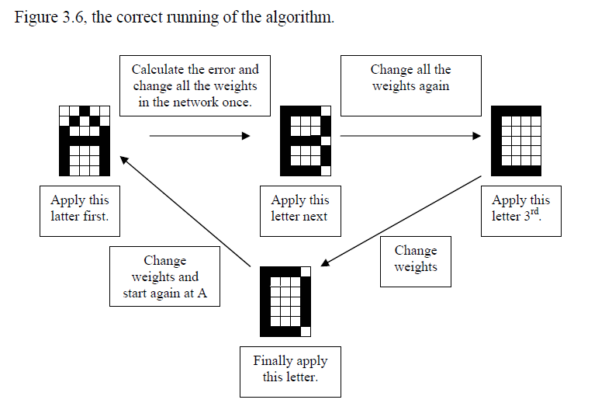

Slide 28
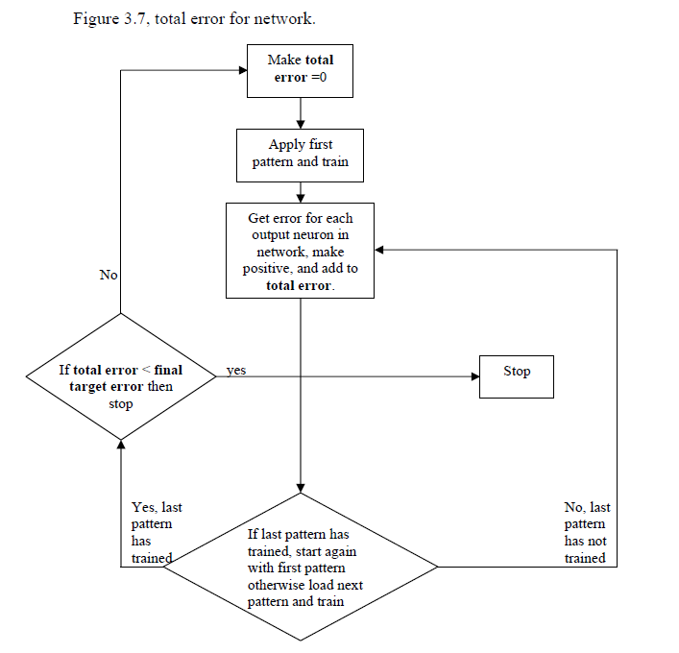

Slide 29
Relu함수
y
기울기=1
1
미분
x
이 함수는 max(x, 0)으로 표현가능함
max(a, b) = if a>b
if b>a

Slide 30
0.3
0.3
z
output
0.9
0.9
Loss function이 output의
변화에 의해 얼마나
변화하는가의 변화량
Loss function이 z에 의해 얼마나
변하는가 하는 변화량

Slide 31
시험문제
=0.4
C
A=3
=0.2
=0.4
E
output
=0.6
D
=0.2
=0.6
B=1

Slide 32
0.3
z
output
0.9
Loss function이 output의
변화에 의해 얼마나
변화하는가의 변화량
Loss function이 z에 의해 얼마나
변하는가 하는 변화량

Slide 33
2번 레이어
=
0.3
z
output
0.9
=
Loss function이 z에 의해 얼마나
변하는가 하는 변화량
Loss function이 에 의해 얼마나
변하는가 하는 변화량

Slide 34
=
0.3
z
output
0.9
=
Loss function이 에 의해 얼마나
변하는가 하는 변화량

Slide 35
=
0.3
z
output
0.9
=
2번 레이어의 weight
전 레이어의 2번 노드가 다음 레이어의 1번 노드에
연결된 weight

Slide 36
A
=
0.3
z
output
0.9
B
=
Loss function이 에 의해 얼마나
변하는가 하는 변화량

Slide 37
A
=
0.3
z
0.9
B
=
Loss function이 에 의해 얼마나
변하는가 하는 변화량

Slide 38
A
=
0.3
z
0.9
B
=
Loss function이 에 의해 얼마나
변하는가 하는 변화량

Slide 39
A
=
0.3
z
0.9
B
=
Loss function이 에 의해 얼마나
변하는가 하는 변화량

Slide 40
업데이트 식:
예를 0.1로 놓을 수 있다.
에 대해서 업데이트 하려면 이 그레디언트를 구할 수 있어야 함.

Slide 41
문제
Output정답 : 1
Loss function
1. 현재의 output을 구하시오
2. Weight들을 한번씩 업데이트 시키기
3. 한번 업데이트된 후의 output을 구하고,
처음의 output보다 정답에 가까왔는지를
확인하기
output
target

Slide 42
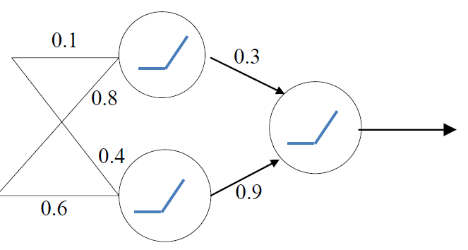
문제
A=0.5
A=0.1
Output정답 : 1
Output정답 : 2
B=0.5
B=0.2
A=0.5, B=0.5일 때는 output 정답이 1이 되게 하고,
A=0.1, B=0.2일 때는 output 정답이 2가 되게 하기 위해서 weight를 어떻게
업데이트시켜야 하는가?

Slide 43
Layer-1
Layer-7
Layer-2
Layer-6
Layer-3
Layer-5
Layer-4
500
100
500
1000
1000
2500
2500

